Slide 1
Azure AD Webinar シリーズ モダンアクセスコントロール実現に向けた戦略策定方法
Azure Active Directory Customer Success Team

Slide 2
本 Webinar シリーズの特徴
開発チームのメンバーがお届けする日本語の Webinar (グローバルで展開されている Webinar の日本語版)
Azure AD の基礎 (L100–200) のうち特に重要でかつ見落としやすいトピックをピックアップ

Slide 3
いますぐブックマークに ご登録ください！
今後のスケジュール、これまでの録画・資料等がまとまっています
今日の資料もこちらからダウンロードできます
http://aka.ms/AzureAdWebinar

Slide 4
こちらをブックマーク → http://aka.ms/AzureAdWebinar
時間の使い方
13:30-14:15 プレゼンテーション
→ この間に質問を投稿ください
14:15-14:30 Q&A
→ 投稿いただいた質問に可能な限りお答えします
本日の資料 URL : http://aka.ms/AzureAdWebinar

Slide 5
モダンアクセスコントロール実現に向けた戦略策定方法
ゼロトラスト ネットワーク セキュリティ の実現に向けて、
今の環境からどのように移行していけばよいのか、
その順番や方法論のヒントを得ていただく
日程 (仮) | トピック
3/7(木) 13:30-14:30 | モダンアクセスコントロール実現に向けた戦略策定方法 Enterprise strategy towards modern access control
3/20(水) 13:30-14:30 | 詳説！Azure AD 条件付きアクセス - 動作の仕組みを理解する編 Azure AD Conditional Access deep dive - How it works
4/4(木) 13:30-14:30 | 詳説！Azure AD 条件付きアクセス - 設計のやり方編 Azure AD Conditional Access deep dive - Design methodology
4/18(木) 13:30-14:30 | Azure AD の新しいデバイス管理パターンを理解しよう Modern device management with Azure AD
5/9 (木) 13:30-14:30 | Intuneによるモバイルデバイスとアプリのセキュアな管理とは Manage and secure mobile devices and apps with Intune
5/16(木) 13:30-14:30 | Hybrid Azure AD Join 動作の仕組みを徹底解説 Hybrid Azure AD Join deep dive

Slide 6
このセッションの内容
目指す姿
ゼロトラスト ネットワーク セキュリティ のおさらい
今の状態
典型的な 2 パターン – 社内を信頼・証明書を信頼
先に進むための地図
「信頼モデル成熟度マップ」 の説明
進む道に待ち受ける、典型的なチャレンジと克服方法
チャレンジのひとつ：条件付きアクセス への移行
まとめ
次回セッションに続く・・・

Slide 7
このセッションの内容
目指す姿
ゼロトラスト ネットワーク セキュリティ のおさらい
今の状態
典型的な 2 パターン – 社内を信頼・証明書を信頼
先に進むための地図
「信頼モデル成熟度マップ」 の説明
進む道に待ち受ける、典型的なチャレンジと克服方法
チャレンジのひとつ：条件付きアクセス への移行
まとめ
次回セッションに続く・・・

Slide 8
ゼロトラスト ネットワーク セキュリティ という考え方
基本理念
場所 (社内ネットワーク) を信用する、ということをやめましょう
アプリケーションアクセスの正当性を常に検証しましょう
成り立ち
Forrester Research が 2010 年に提唱
Google のセキュリティモデル BEYONDCORP などに代表される
Microsoft 365 を使った実現方法のガイダンス
https://blogs.technet.microsoft.com/jpazureid/2018/06/29/building-zero-trust-networks-with-microsoft-365/
http://www.itmedia.co.jp/enterprise/articles/1809/27/news011.html

Slide 9




EMS で実現する ゼロトラスト
利用者の検証に加え、常にデバイスの状態も評価する
利用場所は問わない。社内からの利用も同様な扱いに
リソース
社内ネットワーク

Slide 10


EMS を利用した デバイス状態 での アクセス制御
管理対象（Intune, SCCM, GPO, WD ATP等 の役割）
Azure AD
「条件付きアクセス」の役割
Trusted Devices 信頼されたデバイス
管理されていないデバイス

Slide 11
EMS を利用した デバイス状態 での アクセス制御
詳しい説明は、以前のセッションでおさらい！
Season2 2018/9/13 (木) のセッション
「IP ベースのアクセス制御から脱却してよりセキュアな環境を構築しよう」
https://resources.office.com/ja-jp-landing-CO-M365-CSD-WBNR-FY19-09Sep-13-To-escape-from-IP-based-access-control-and-build-MCW0008622.html
http://aka.ms/AzureAdWebinar

Slide 12
このセッションの内容
目指す姿
ゼロトラスト ネットワーク セキュリティ のおさらい
今の状態
典型的な 2 パターン – 社内を信頼・証明書を信頼
先に進むための地図
「信頼モデル成熟度マップ」 の説明
進む道に待ち受ける、典型的なチャレンジと克服方法
チャレンジのひとつ：条件付きアクセス への移行
まとめ
次回セッションに続く・・・

Slide 13
典型的な信頼モデル
信頼モデル ＝ 何を信頼して会社のデータにアクセスさせるのか
多くの日本のお客様がやりたいこと
「会社支給デバイスのみ O365 へアクセス許可したい」
社内ネットワーク上に居ること（VPN）
会社支給デバイスのみが 社内ネットワークにアクセスできる仕組みがある
会社支給デバイスのみが VPNが使える仕組みがある
デバイス上に証明書があること
会社支給デバイスのみに 証明書が配られる仕組みがある
※ ユーザーの検証（ID/パスワード等）がされることが前提

Slide 14
信頼モデル – ポリシー準拠デバイスが最良
何を信頼してアクセスを許可するのか？
信頼モデル | セキュリティ | ユーザビリティ | コスト
デバイスがポリシーに準拠していること
デバイス上に証明書があること | 脱獄やウィルス感染を起点にアクセスをブロック不可 |  | 要 証明書管理、証明書認証のためのインフラ管理
社内ネットワーク上に居ること （VPN） | 社内ネットワークにデバイス上のリスクを持ち込んでしまう | VPNセッションを貼る必要 ネットワークパフォーマンス | 要 VPNインフラ管理 要プロキシ容量
推奨

Slide 15
信頼する コト をかえていきましょう
社内ネットワーク上に居ること
（VPN）
デバイスが
ポリシーに準拠していること
デバイス上に証明書があること

Slide 16
このセッションの内容
目指す姿
ゼロトラスト ネットワーク セキュリティ のおさらい
今の状態
典型的な 2 パターン – 社内を信頼・証明書を信頼
先に進むための地図
「信頼モデル成熟度マップ」 の説明
進む道に待ち受ける、典型的なチャレンジと克服方法
チャレンジのひとつ：条件付きアクセス への移行
まとめ
次回セッションに続く・・・

Slide 17
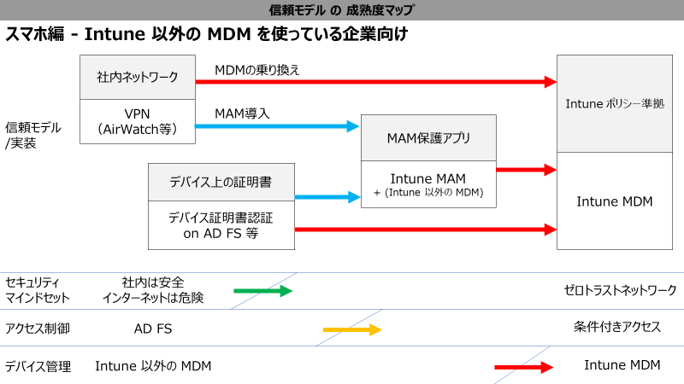
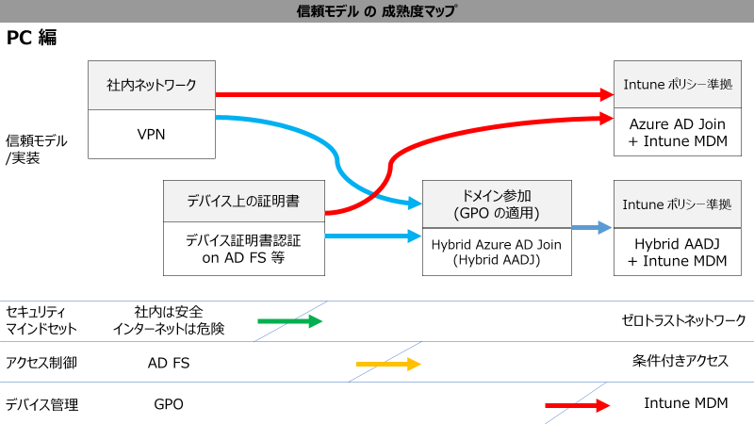
信頼モデル の 成熟度マップ
最適な信頼モデルをガイドする地図
既存の状態から、次にどこへ進むか、何をすべきかを整理
どういった壁があって、どう乗り越えればいいのかを整理
スマホ（iOS/Android）編 と PC 編
スマホ編は「Intune 以外の MDM を既に利用している」という企業向け

Slide 18
信頼モデル の 成熟度マップ
PC 編
何を信頼するか
社内ネットワーク
Intune ポリシー準拠
どう実現するか
VPN
Azure AD Join
+ Intune MDM
信頼モデル
/実装
デバイス上の証明書
ドメイン参加
(GPO の適用)
Intune ポリシー準拠
デバイス証明書認証
on AD FS 等
Hybrid Azure AD Join (Hybrid AADJ)
Hybrid AADJ
+ Intune MDM

Slide 19
信頼モデル の 成熟度マップ
PC 編
社内ネットワーク
Intune ポリシー準拠
VPN
Azure AD Join
+ Intune MDM
信頼モデル
/実装
デバイス上の証明書
ドメイン参加
(GPO の適用)
Intune ポリシー準拠
デバイス証明書認証
on AD FS 等
Hybrid Azure AD Join (Hybrid AADJ)
Hybrid AADJ
+ Intune MDM
セキュリティ
マインドセット
社内は安全
インターネットは危険
ゼロトラストネットワーク
アクセス制御
AD FS
条件付きアクセス
デバイス管理
GPO
Intune MDM

Slide 20
典型的なチャレンジ（疑問や課題）
セキュリティマインドセットの転換
ネットワーク → ゼロトラスト
アクセス制御のクラウド化
AD FS クレームルール → 条件付きアクセスへ
Azure AD Join or Hybrid AADJ ?
Hybrid AADJ の展開
デバイス管理機構の変更
GPO → Intune MDM

Slide 21
信頼モデル の 成熟度マップ
スマホ編 - Intune 以外の MDM を使っている企業向け
社内ネットワーク
MDMの乗り換え
Intune ポリシー準拠
VPN
（AirWatch等）
MAM導入
信頼モデル
/実装
MAM保護アプリ
Intune MDM
デバイス上の証明書
Intune MAM
+ (Intune 以外の MDM)
デバイス証明書認証
on AD FS 等
セキュリティ
マインドセット
社内は安全
インターネットは危険
ゼロトラストネットワーク
アクセス制御
AD FS
条件付きアクセス
デバイス管理
Intune 以外の MDM
Intune MDM

Slide 22
このセッションの内容
目指す姿
ゼロトラスト ネットワーク セキュリティ のおさらい
今の状態
典型的な 2 パターン – 社内を信頼・証明書を信頼
先に進むための地図
「信頼モデル成熟度マップ」 の説明
進む道に待ち受ける、典型的なチャレンジと克服方法
チャレンジのひとつ：条件付きアクセス への移行
まとめ
次回セッションに続く・・・

Slide 23
典型的なチャレンジ（疑問や課題）
今日の残りの時間はこれ
共通
セキュリティマインドセットの転換
ネットワーク → ゼロトラスト
アクセス制御のクラウド化
AD FS クレームルール → 条件付きアクセスへ
PC
Azure AD Join or Hybrid AADJ ?
Hybrid AADJ の展開
デバイス管理機構の変更
GPO → Intune MDM
スマホ
MDM 乗り換え or MAM 導入 ?
デバイス管理機構の変更
Intune 以外の MDM → Intune MDM
本 Webinar シリーズで解説！
モダンアクセスコントロール実現に向けた戦略策定方法 Enterprise strategy towards modern access control
詳説！Azure AD 条件付きアクセス - 動作の仕組みを理解する編 Azure AD Conditional Access deep dive - How it works
詳説！Azure AD 条件付きアクセス - 設計のやり方編 Azure AD Conditional Access deep dive - Design methodology
Azure AD の新しいデバイス管理パターンを理解しよう Modern device management with Azure AD
Intuneによるモバイルデバイスとアプリのセキュアな管理とは Manage and secure mobile devices and apps with Intune
Hybrid Azure AD Join 動作の仕組みを徹底解説 Hybrid Azure AD Join deep dive

Slide 24
アクセス制御のクラウド化：AD FS → 条件付きアクセス
ステップ
アクセス制御ポリシー・条件付きアクセスの設計
テストテナントでテスト
先進認証の有効化
1とは順番依存無し（同時並行で進めてOK）
本番テナントでテスト
徐々に展開、最終的に全社展開
https://github.com/teppeiy/AzureAD-Tips/blob/master/ADFS/Goodbye-ADFS.md

Slide 25
既存のクレームルールを そのまま 移行しない
多くの企業では、ネットワークベースの設計になっている
→ 新しく アクセス制御ポリシーを定義しなおす
IPホワイトリストリングのクレームルールの例：
exists([Type == "http://schemas.microsoft.com/2012/01/requestcontext/claims/x-ms-forwarded-client-ip",
Value =~
"\b211\.173\.232\.5\b|\b102\.128\.35\.120\b|\b102\.228\.25\.58\b|\b18\.125\.41\.122\b|\b216\.12\.125\.(2[4-8]|2[0-1])\b|\b16\.15\.175\.23[0-6]\b|\b102\.228\.20\.(4[6-9]|20[0-3])\b|\b218\.101\.57\.122\b|\b64\.241\.60\.54\b|\b21\.128\.16\.2\b|\b24\.24\.12\.14\b|\b24\.24\.150\.102\b|\b52\.122\.229\.201\b|\b213\.126\.13\.(19|20)\b|\b194.103\.15\.115\b|\b42\.13\.21\. 78\b|\b80\.125\.25\.19\b|\b80\.125\.13\.102\b|\b215\.6\.152\.2[13]\b|\b70\.156\.166\.99\b"])
=> issue(Type = "http://schemas.microsoft.com/authorization/claims/permit", Value = "true")
クレームルール：この資料では、AD FS の発行承認規則のことを指しています

Slide 26
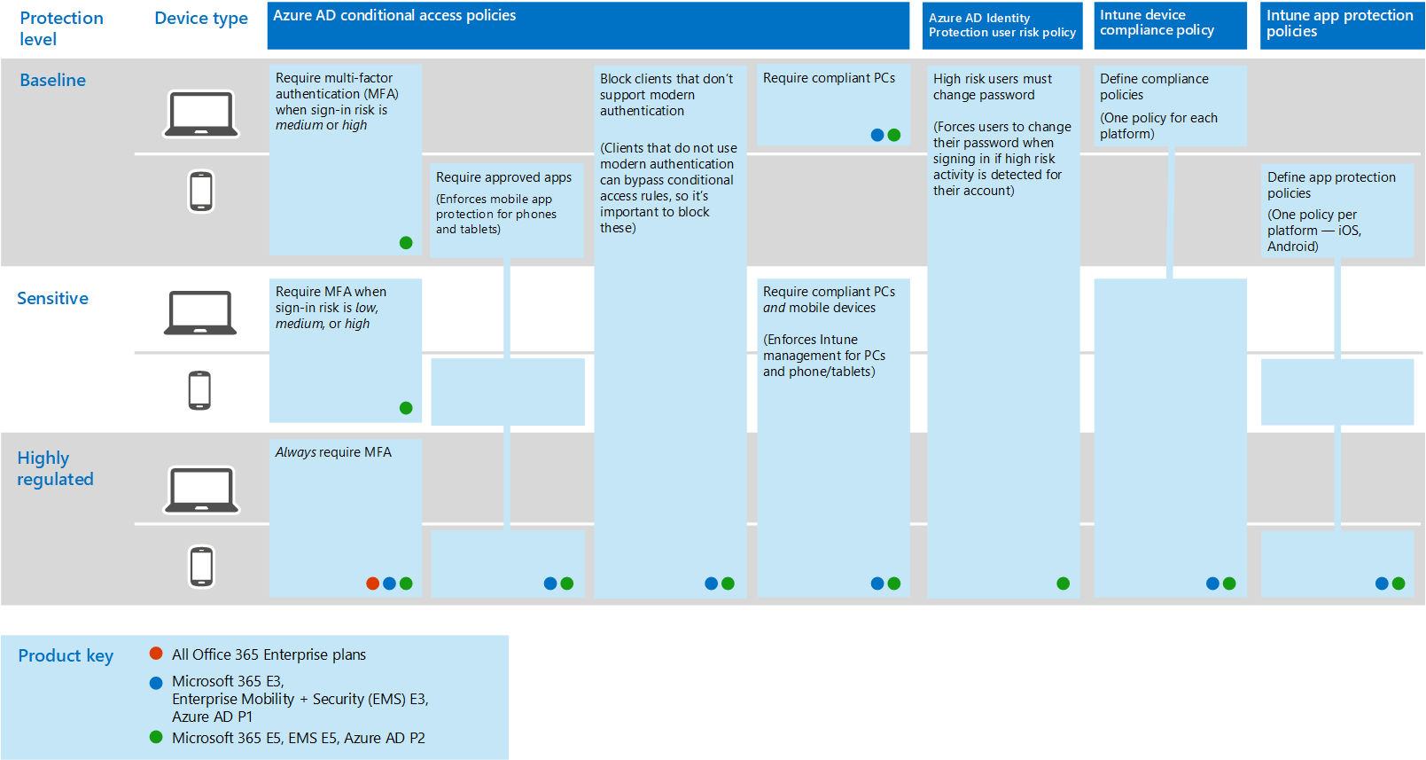
M365 Golden Config を参考にしてポリシー設計する
リスクに応じて要MFA
要 準拠したデバイス
http://aka.ms/M365GoldenConfig

Slide 27
先進認証 の 有効化
サービス (ExO/SfBO) 側、クライアント (PC) 側の両方をチェック
2017/8 以前に作成されたテナントは、規定で無効化されているため、要有効化
Office 2013 は、規定で無効化されているため、明示的に要有効化
Office 2010 は、先進認証をサポートしていない
Office 2013 および Office 2016 のクライアント アプリの先進認証のしくみ
https://docs.microsoft.com/ja-jp/office365/enterprise/modern-auth-for-office-2013-and-2016

Slide 28

クレームルール から 条件付きアクセス への移行戦略
アプリケーション
クレームルールからの切り替え
クレームルール対象 → 条件付きアクセス対象
切り替えはユーザー単位
移行・切り替えはグループメンバーの出し入れ
注意点あり（後述）
条件付きアクセス
AD FS クレームルール
クレームルールはバイパス、
条件付きアクセス対象になる
グループ
https://github.com/teppeiy/AzureAD-Tips/blob/master/ADFS/Goodbye-ADFS.md

Slide 29
クレームルール から 条件付きアクセス への移行戦略
アプリケーション
準備
オンプレミスのセキュリティグループを作成し、それを Azure AD へ同期
“Migration Group” とする
条件付きアクセスの対象として、”Migration Group“ を選択
“Migration Group” は、クレームルールをバイパスするように設定
既にバイパス グループが存在している場合は、そのグループのメンバーとして入れ子にすることで、既存の クレームルール の変更不要
条件付きアクセス
AD FS クレームルール
Migration Group
クレームルールはバイパス、
条件付きアクセス対象になる
グループ
https://github.com/teppeiy/AzureAD-Tips/blob/master/ADFS/Goodbye-ADFS.md

Slide 30
クレームルール から 条件付きアクセス への移行戦略
この移行方式の注意点
最大 30 分程度、アクセス許可 状態になる
オンプレミス AD で “Migration Group” に対象ユーザーを追加し、
Azure AD Connect によって、グループメンバーシップ情報が Azure AD へ同期されるまで、
クレームルールはバイパス、条件付きアクセスの対象にならない（＝アクセス許可）
という状態が存在する
”Migration Group” にメンバー追加した直後に同期をする等の方法でリスクを軽減

Slide 31
アクセス制御のクラウド化：AD FS → 条件付きアクセス
ステップ
アクセス制御ポリシー・条件付きアクセスの設計
テストテナントでテスト
先進認証の有効化
1とは順番依存無し（同時並行で進めてOK）
本番テナントでテスト
徐々に展開、最終的に全社展開
https://github.com/teppeiy/AzureAD-Tips/blob/master/ADFS/Goodbye-ADFS.md

Slide 32

























大前提として、アプリ は Azure AD と連携されている
Exchange Online のアクセスポリシー
例: 管理されたデバイスからのみ許可
Salesforceのアクセスポリシー
例: 社外からのアクセスは多要素認証を強制
フェデレーション信頼
アカウント
自動プロビジョニング
AWSのアクセスポリシー
例: 社外からのアクセスはブロックする
Azure AD
アカウント同期
Azure AD のログ機能を利用可能
Azure AD に搭載されている高度な認証セキュリティ機能を利用可能
SaaS への SSO 許可/拒否はユーザー/グループ毎に可能
AAD Connect
オンプレミス
AD DS
人事DB 等

Slide 33
SaaS との認証連携
アプリケーションを AD FS から Azure AD に移動する
https://docs.microsoft.com/ja-jp/azure/active-directory/manage-apps/migrate-adfs-apps-to-azure
詳しい説明は、以前のセッションでおさらい
Season2 2018/10/11 (木) のセッション
「Azure AD の SaaS アプリケーション認証への活用」
https://resources.office.com/ja-jp-landing-CO-M365-CSD-WBNR-FY19-10Oct-11-Utilization-of-Azure-AD-for-SaaS-application-authentication-MCW0008647.html
http://aka.ms/AzureAdWebinar

Slide 34
このセッションの内容
目指す姿
ゼロトラスト ネットワーク セキュリティ のおさらい
今の状態
典型的な 2 パターン – 社内を信頼・証明書を信頼
先に進むための地図
「信頼モデル成熟度マップ」 の説明
進む道に待ち受ける、典型的なチャレンジと克服方法
チャレンジのひとつ：条件付きアクセス への移行
まとめ
次回セッションに続く・・・

Slide 35
まとめ
信頼モデルを「ポリシー準拠デバイス」に変えていくことがカギ
「信頼モデル成熟度マップ」を活用して次のステップを整理
典型的なチャレンジを抽出
条件付きアクセスへの移行はユーザー単位で実現可能
他の課題の解決アプローチは、次回以降の Webinar にて！

Slide 36
典型的なチャレンジ（疑問や課題）
共通
セキュリティマインドセットの転換
ネットワーク → ゼロトラスト
アクセス制御のクラウド化
AD FS クレームルール → 条件付きアクセスへ
PC
Azure AD Join or Hybrid AADJ ?
Hybrid AADJ の展開
デバイス管理機構の変更
GPO → Intune MDM
スマホ
MDM 乗り換え or MAM 導入 ?
デバイス管理機構の変更
Intune 以外の MDM → Intune MDM
本 Webinar シリーズで解説！
モダンアクセスコントロール実現に向けた戦略策定方法 Enterprise strategy towards modern access control
詳説！Azure AD 条件付きアクセス - 動作の仕組みを理解する編 Azure AD Conditional Access deep dive - How it works
詳説！Azure AD 条件付きアクセス - 設計のやり方編 Azure AD Conditional Access deep dive - Design methodology
Azure AD の新しいデバイス管理パターンを理解しよう Modern device management with Azure AD
Intuneによるモバイルデバイスとアプリのセキュアな管理とは Manage and secure mobile devices and apps with Intune
Hybrid Azure AD Join 動作の仕組みを徹底解説 Hybrid Azure AD Join deep dive

Slide 37
いますぐブックマークに ご登録ください！
今後のスケジュール、これまでの録画・資料等がまとまっています
今日の資料もこちらからダウンロードできます
http://aka.ms/AzureAdWebinar

Slide 38
Azure AD 担当者がフォローするべき情報ソース
必ずフォローすべき Blog
EMS Blog: http://aka.ms/emsblog/
Azure AD (EMS) 開発チームメンバーが新機能情報をいち早く公開。また、Azure AD 管理者がおさえておくべきセキュリティホワイトペーパーなどもこちらに投稿される
Japan Azure Identity Support Blog: https://blogs.technet.microsoft.com/jpazureid
新機能に関しての紹介だけでなく、日本の多くの Azure 利用者からサポート依頼を直接受けている Azure Identity サポート エンジニアという立場から、時には私どもの視点を交えて、皆様のお役に立つ情報を発信
Azure AD Tips 集
http://aka.ms/aadtips
お客様への技術支援の中で、よくあるご質問や、Docs で提供されているよりも詳しい日本語の解説が必要と感じたトピックを、開発部門の視点で随時アップデート

Slide 39
今後のWebinar予定
http://aka.ms/AzureAdWebinar
日程 (仮) | トピック
3/7(木) 13:30-14:30 | モダンアクセスコントロール実現に向けた戦略策定方法 Enterprise strategy towards modern access control
3/20(水) 13:30-14:30 | 詳説！Azure AD 条件付きアクセス - 動作の仕組みを理解する編 Azure AD Conditional Access deep dive - How it works
4/4(木) 13:30-14:30 | 詳説！Azure AD 条件付きアクセス - 設計のやり方編 Azure AD Conditional Access deep dive - Design methodology
4/18(木) 13:30-14:30 | Azure AD の新しいデバイス管理パターンを理解しよう Modern device management with Azure AD
5/9 (木) 13:30-14:30 | Intuneによるモバイルデバイスとアプリのセキュアな管理とは Manage and secure mobile devices and apps with Intune
5/16(木) 13:30-14:30 | Hybrid Azure AD Join 動作の仕組みを徹底解説 Hybrid Azure AD Join deep dive

Slide 40

ID-BASED SECURITY Initiative のご紹介
ID-BASED Security Initiative https://id-bsi.connpass.com/
次回 Meeting のご案内 https://id-bsi.connpass.com/event/87081/

Slide 41
Q & A

Slide 42
ご参加ありがとうございました！
終了後、アンケートへのご回答お願いいたします！
今後の Webinar でどんな話を聞きたいか、教えてください。

